Slide 1
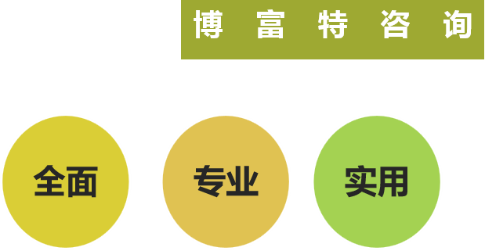
金属粉尘爆炸原因及
预防措施

Slide 3
一、燃烧和爆炸基本知识
二、粉尘爆炸的典型案例
三、金属粉尘爆炸的内在原因
四、金属粉尘爆炸的条件
五、铝镁粉尘爆炸及对策

Slide 4
第一部分 燃烧和爆炸基本知识

Slide 5
人类进化的最根本标志是发现了取火和利用火的方法，中国是世界上最早发明了火药的国家；从此，人类生活一直就离不开燃烧和爆炸：
燃烧：发电、冶炼、取暖……
爆炸：开矿、筑路、军事……

Slide 6
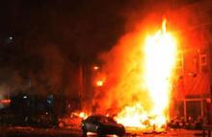
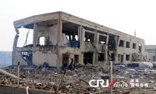
然而，一旦控制不好……

Slide 7
燃烧:
什么是燃烧？
燃烧是一种放热发光的氧化反应现象。
例如：2H₂+O₂ 2H₂O+Q
物质与空气中的氧所进行的氧化反应是最普遍的，是发生燃烧和爆炸的最主要原因。
火灾:
泛指失去控制的燃烧。

Slide 8
氧化与燃烧:
氧化反应的速度有快慢之分：
一般的氧化反应现象：
如：铁在空气中的氧化（生锈）；
剧烈的氧化反应现象：放热、发光的氧化反应现象是燃烧。
如：木碳点燃后与氧的反应就是燃烧。

Slide 9
燃烧的三个条件:
1、可燃物
2、助燃物
3、点火源
空气

Slide 10
凡是能与空气、氧气和其它氧化剂发生剧烈氧化反应的物质， 都称为可燃物质，就其状态不同可分为气态、液态和固态三类。
可燃物
凡是具有较强的氧化性能，能与可燃物质发生化学反应并引起燃烧的物质称为助燃物或氧化剂，例如空气、氧气、氯气和溴等。
助燃物
具有一定的温度和热量的能源，或者说，能引起可燃物质着火的能源则称着火源，常见的着火源有火焰、电火花、电弧和炽热物体等。
着火源

Slide 11
防火技术措施:
1、消除着火源
2、控制可燃物
3、隔绝空气
4、防止形成新的燃烧条件

Slide 12
热
气 体
液 体
固 体
物
质
燃
烧
的
过
程
蒸 发
熔化、蒸发
或分解
氧 化 分 解
自 燃
燃 烧
热

Slide 13
什么是爆炸现象？
爆炸是物质在瞬间以机械功的形式释放出大量的气体和能量的现象。
爆炸发生时的主要特征是压力的急剧升高和巨大的响声。

Slide 14
燃烧与爆炸:
本质联系：
□ 都是氧化反应现象。
□ 都需要三个基本条件。
区 别：
□ 氧化反应的速率不同。

Slide 15
爆炸的分类:
1、物理性爆炸：由物理变化引起的。
如：锅炉汽包的爆炸
2、化学性爆炸：短时间内完成化学变化，形成其他物质，产生大量的气体和能量的现象。 如：TNT炸药爆炸
3、核爆炸。

Slide 16
化学性爆炸根据瞬时燃烧速度分:
1、轻爆：
物质爆炸时的燃烧速度每秒数米；
爆炸时无多大破坏力，声响也不大。
例如：无烟火药的快速燃烧。

Slide 17
化学性爆炸根据瞬时燃烧速度分:
2、爆炸：
物质爆炸时的燃烧速度每秒10米至数百米；
爆炸时能在爆炸点引起压力激增，有较大破坏力，有震耳的响声。

Slide 18
化学性爆炸根据瞬时燃烧速度分:
3、爆轰：
物质爆炸时的燃烧速度每秒1000米至7000米；
爆轰时的特点是突然引起极高压力，产生超音速的“冲击波”。

Slide 19
按照爆炸反应物的形态分类:
1、气相爆炸：如：可燃气体爆炸
2、液相爆炸：如：不同液体混合爆炸
3、固相爆炸：如：爆炸性化合物爆炸、
粉尘爆炸等。

Slide 20
爆炸机理:
如前所述，不同爆炸反应物，爆炸机理不同。针对粉尘爆炸原理，可以理解为：
定义：
粉尘爆炸是指悬浮于空气中的可燃粉尘触及明火或电火花等点火源时发生的爆炸。

Slide 21
爆炸极限:
定义：
可燃物质（可燃气体、蒸气和粉尘）与空气（氧气）必须在一定浓度范围内均匀混合，形成预混气，遇到火源才会发生爆炸，这个浓度范围称为爆炸极限。

Slide 22
可燃粉尘爆炸极限受分散度、湿度、温度和惰性粉尘影响。
可燃粉尘的爆炸极限是以在混合物中所占体积的重量比（克/米³）来表示的，例如铝粉的爆炸下限为35克 /米³ 。我们将可燃性混合物能够发生爆炸的最低浓度和最高浓度，分别称为爆炸下限和爆炸上限。
在低于爆炸下限和高于爆炸上限浓度时，既不爆炸，也不着火。这是由于前者的可燃物浓度不够，过量空气的冷却作用，阻止了火焰的蔓延，此时活性中心的销毁数大于产生数。而后者则是空气不足，火焰不能蔓延的缘故。

Slide 23
可燃性混合物处于爆炸下限和爆炸上限时，爆炸所产生的压力不大，温度不高，爆炸威力也小。当可燃物的浓度大致相当于反应当量浓度时，具有最大的爆炸威力。反应当量浓度可根据燃烧反应式计算出来。
可燃性混合物的爆炸极限范围越宽，爆炸下限越低和爆炸上限越高时，其爆炸危险性越大。

Slide 24
几种常见物质的爆炸下限:
粉尘类别 | 云状粉尘自燃点℃ | 爆炸下限g/m3 | 最大爆炸压力Mpa
铝 | 645 | 35 | 0.61
镁 | 520 | 20 | 0.44
锌 | 680 | 500 | 0.09
铁 | 315 | 120 | 0.17
烟煤 | 610 | 35 | 0.31

Slide 25
可燃粉尘爆炸的三个条件:
●粉尘本身具有爆炸性(可氧化性)；
●粉尘必须悬浮在空气中并混合达到
爆炸极限；
●有足以引起粉尘爆炸的火源。

Slide 26
粉尘爆炸的过程:
第一步是悬浮的粉尘在热源作用下迅速地干馏或气化
而产生出可燃气体；
第二步是可燃气体与空气混合而燃烧；
第三步是粉尘燃烧放出的热量，以热传导和火焰辐射
的方式传给附近悬浮的或被吹扬起来的粉尘，这些粉尘受热汽化后使燃烧循环地进行下去。随着每个循环的逐次进行，其反应速度逐渐加快，通过剧烈的燃烧，最后形成爆炸。

Slide 27
影响粉尘爆炸的因素:
●粉尘的颗粒度；
●粉尘挥发性、粉尘水分、粉尘灰分；
●火源强度等影响。

Slide 28
粉尘爆炸的特点:
（1）多次爆炸是粉尘爆炸的最大特点；
（2）粉尘爆炸所需的最小点火能量较高，一般在几十毫焦耳以上。
（3）与可燃性气体爆炸相比，粉尘爆炸压力上升较缓慢，高压力持续时间长，释放的能量大，破坏力强。

Slide 29
爆炸的预防原则:
●防止爆炸混合物的形成；
●严格控制着火源；
●爆炸开始时就及时泄出压力；
●切断爆炸传播途径；
●减弱爆炸压力和冲击波对人员、设备和建筑物的破坏。

Slide 30
第二部分 粉尘爆炸的典型事故案例

Slide 31
1921年美国芝加哥
一台大型谷类提升机发生 粉尘爆炸，其爆炸力将 40 座每座约装30万吨粮食的仓室，从底座掀起，并移动了 152.4 毫米，结果6死1伤，经济损失达400万美元

Slide 32
1942 年中国本溪
本溪煤矿曾发生世界上最大的煤尘爆炸， 死亡 1549 人，重伤 246 人。

Slide 33
1987 年3月15日哈尔滨
哈尔滨亚麻纺织厂联合厂梳麻、前纺、准备3 个车间，突然发生强大的粉尘爆炸并引起大火，使 103 万平方米厂房、189(套)设备遭到不同程度的毁坏，直接经济损失 881.9 万元。事故中死亡58人，重伤数十人，轻伤 112 人。

Slide 34
2012年8月5日浙江省
温州市瓯海区一个个体铝锁抛光加工场发生爆炸事故，导致加工场及相连民房共5间房屋相继倒塌并起火，造成13人死亡，15人受伤。

Slide 35
一组爆炸事故现场

Slide 36
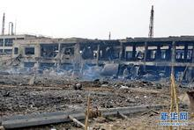
厂房倒塌，现场夷为平地。

Slide 37
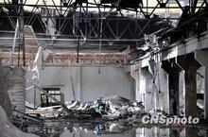
房顶掀翻，墙壁倒塌，框架残缺不全。

Slide 38
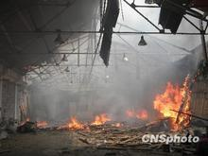
房顶一多半已炸飞，现场支离破碎。

Slide 39
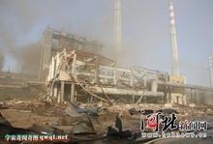
厂房彻底炸烂，现场一片狼藉。

Slide 40
第三部分 金属粉尘爆炸的内在原因

Slide 41
处于粉尘状态的物质较之固体状态物质有所不同，尤其是在燃烧特性方面，原来非燃物质可能变为可燃物质，原来是难燃物质可能变成易燃物质，可燃、易燃物可能变为易爆炸物质，而这一变化是由粉尘的特性所决定的。
Notes:
更多资料添加公众号hsevclass

Slide 42
一、粉尘的表面自由能
对于任何粉尘粒子来讲，其表面分子与内部分子所处的能量状态是不同的。在粉尘粒子内部的分子，因四面八方均具有同类分子包围着，所受周围分子的引力是对称的，可以相互抵消而受力总和为零，它做分子运动（震动）时不需要消耗功（内能），而靠近粒子表面

Slide 43
一、粉尘的表面自由能
的分子由于内部密集的同类分子的引力远大于外部其他分子（气体分子）对它的引力，所以不能相互抵消，这些力的总和垂直于粉尘表面而指向粉尘内部，亦即表面分子受到内向的拉力，表面上的分子总比内部分子具有更高的能量，这种能量叫做表面自由能。

Slide 44
二、粉尘的分散度和表面积
粉尘的分散度就是粉尘按不同粒径（直径）分布的一种形式。其中小粒径粉尘越多，我们就称其分散度大，而分散度的大小又决定着粉尘的表面积，其分散度越大，则同样重量粉尘的表面积越大，表面分子越多，导致表面自由能越大。

Slide 45
三、粉尘的吸附性
物质分子在粉尘表面上相对聚集的现象称为粉尘的吸附现象，由于粉尘的分散度较大，具有较大的表面积，从而具有较高的表面自由能，使粉尘的状态不稳定，活性增高，在理化性质上表现为粉尘较之原物质具有较小的点火能量和自燃点。

Slide 46
三、粉尘的吸附性
例如：
铁块不会自主燃烧，在粉碎成粉尘时，最小点火能量小于 100mJ，自燃点小于 300℃；煤粉 的点火能量小于 40mJ

Slide 47
三、粉尘的吸附性
由于粉尘表面积的增大和吸附特性的存在，使得粉尘与空气中氧分子的接触面增大，增加了反应速度；表面积的增大，还使固体原有的导热能力下降，易使局部温度上升，也有利于反应进行。
Notes:
更多资料添加公众号hsevclass

Slide 48
三、粉尘的吸附性
同时，粉尘在扩散作用大于重力作用时具有悬浮状态的稳定性，易与空气形成粉尘云。当各种条 件具备时，粉尘就会发生爆炸。

Slide 49
第四部分 金属粉尘爆炸的条件

Slide 50
金属粉尘爆炸本身是一类特殊的燃烧现象，它也需要三个条件：
●可燃物
●助燃物
●点火源

Slide 51
一、粉尘本身是可燃粉尘
可燃粉尘分有机粉尘和无机粉尘两类。
有机粉尘如面粉、木粉、化学纤维粉尘等，基本是可燃的
无机粉尘包括金属粉尘和一部分矿物性粉尘（如煤、硫等），也都是可燃粉尘。
黄沙和尘土的粉尘也很微小，但由于它们本身不能够燃烧，因此不具危险性。

Slide 52
二、粉尘必须悬浮在助燃气体（如空气）中 ，混合达到爆炸极限
只有粉尘在助燃气体中悬浮，同时爆炸粉尘的浓度达到爆炸极限下限（一般是 20~60g／m3 ），低于这个浓度，难以形成持续燃烧，一般不会发生爆炸。

Slide 53
三、有足以引起粉尘爆炸的点火源
粉尘具有较小的自燃点和最小点火能量，只要外界的能量超过最小点火能量（多数在10mJ~100mJ）或温度超过其自燃点（多数在400℃~500℃），就会爆炸。
Notes:
更多资料添加公众号hsevclass

Slide 54
需指出的是， 粉尘极有可能发生破坏性更大的二次爆炸。
因为发生初次爆炸后， 易引起周围环境的扰动，使那些沉积在地面、设备上的粉尘弥散而形成粉尘云，遇火源形成灾难性的第二次爆炸；
另外第一次爆炸后，在粉尘的爆炸点，由于空气受热膨胀，密度变小，迅速形成爆炸点逆流（俗称“返回风”），遇粉尘云和 热能源，也会发生第二次爆炸。

Slide 55
第五部分 铝镁粉尘爆炸及对策

Slide 56
一、铝镁粉尘的燃烧爆炸机理
铝、镁金属加工成细小颗粒的粉末后，其总表面积增大，粉末颗粒表面与氧发生氧化反应的能力更强，蓄积热量的能力也随之增大，从而提高了其化学活性。经竖直式爆管的试爆实验可观察到：首先是部分悬浮的粉尘粒子被加热，粉粒表面产生可燃性气体与空气中的氧混合燃烧，放出的热量传导、辐射给附近的粉粒，这些粉粒受热汽化，使燃烧循环持续地进行。随着每个环节的逐次进行，反应速度逐渐加快，通过这样循环产生的激烈燃烧最后形成爆炸，其爆炸过程如图所示。

Slide 57
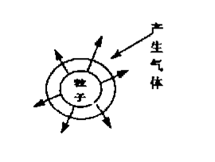
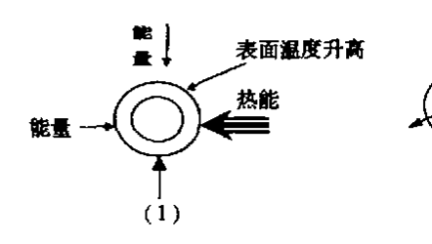
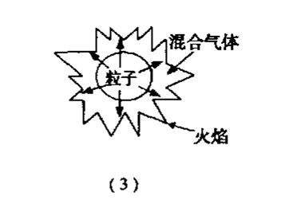
随着每个环节的逐次进行，反应速度逐渐加快，通过这样循环产生的激烈燃烧最后形成爆炸。

Slide 58
二、铝镁粉尘的爆炸条件
粉末的粒度小到一定程度
因为铝、镁粉尘爆炸是粉尘和空气迅速的氧化反应而形成的，粉末粒度越小，每单位质量的表面积越大，与氧的接触面积也就增大，反应就越迅速。一般，如果粉粒大于30-40目（420-560μm），就不容易产生粉尘爆炸。不过还要看粉尘的粒度分布，如果悬浮粉尘中能爆炸的细小颗粒部分占全部质量的10%以上，则粗大的颗粒也会产生爆炸。

Slide 59
二、铝镁粉尘的爆炸条件
分散在助燃气体中并达到一定浓度
当铝、镁粉尘分散在空气中，并达到一定浓度即爆炸极限时，才可能发生爆炸。一般，铝、镁粉尘堆积起来，即使着火也不爆炸。但是，在燃烧的粉尘层中，由于失去气态燃烧产物而出现空腔，以致粉尘层向空腔崩塌，并于空气混合而产生达到爆炸浓度的粉尘云，这时也会引起爆炸。

Slide 60
二、铝镁粉尘的爆炸条件
存 在 着 点 火 源
铝、镁粉尘云必须有点火源才能爆炸。除火焰外，使粉尘云着火的点火源通常有热表面和火花两种。经验告诉我们，可燃物与足够热的表面接触或靠近，就能着火。当粉尘层已经着火后，由于产生了比垫在它下面的热表面温度还要高的温度，或由于产生火焰，或由于变成燃烧着的粉尘云把火焰传播给较远的悬浮在空气中的粉尘，而导致粉尘云着火爆炸。另一种成为粉尘云的点火源是火花。产生火花的原因可能是电、摩擦、撞击、热切割或焊接等。

Slide 61
三、影响粉尘爆炸的几个因素
粉
尘
爆
炸
危
险
性
的
特
征
值
粉尘浓度
着火温度
影响爆炸的灵敏度
着火能量
爆炸压力
关系到爆炸强度
升压速度
Notes:
更多资料添加公众号hsevclass

Slide 62
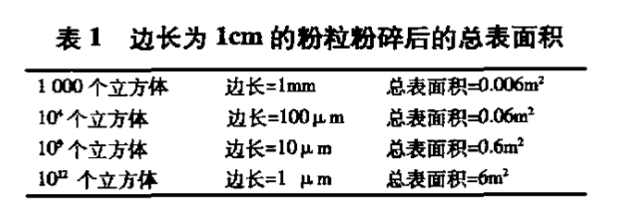
4\铝、镁粉粒径对爆炸的影响
一定质量的铝、镁，其总表面积与颗粒的尺寸密切相关，表面积为6cm²,边长为1cm的正方体粉粒经过粉碎后，从一个正方体粉粒粉碎为多个粉粒，其总面积增大情况如表1所示。
边长1cm的正方体颗粒的表面积不过6cm²,如果将其破碎成粉粒边长为1μm的多个正方体时，则其总表面积可增加到6m²。

Slide 63
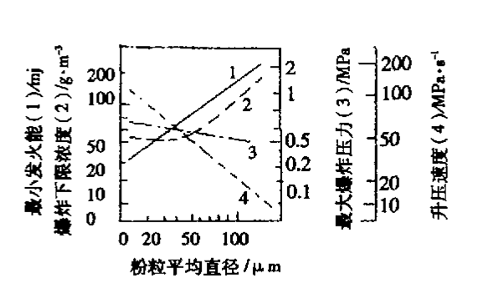
粒径越小，悬浮在空气中的时间越长，燃烧传播越容易，发生爆炸的机会越多。
铝粉平均直径越小，其比表面积就越大。粉尘的燃烧首先是从粉粒表面开始，粒径越大，使其开始燃烧所需热量越大，粒径越小，与空气接触面积越大，使其开始燃烧所需热量越小，并有利于系统的温度升高，爆炸的危险性越大。

Slide 64
铝、镁粉的形态及表面状态对爆炸的影响
铝、镁粉尘的着火温度随着粉末的力度和形状，是单一体还是集合体，是堆积粉尘还是云状粉尘等状态而有很大变化。
环境温度
着火温度
粒 度
着火温度
粉尘云的浓度越高，越能蓄积热能，因而着火温度越低，而且粒度越小，对着火温度的影响越大。

Slide 65
铝、镁粉具有较强的活性，如果大量新鲜表面的粉粒突然在空气中暴露，由于粉粒表面与空气中的氧气急剧反应，则其燃烧爆炸的危险性会增高，反应式如下：
4Al+3O₂=2Al₂O₃
₂Mg+O₂=2M_{g}O

Slide 66
与可燃性气体共存时对爆炸的影响
铝、镁粉爆炸所需要的最小着火能量大致是20·60mJ。由于铝、镁与水相遇会发生化学反应，产生可燃气体氢气，反应式如下：
Mg+2H₂O=Mg(OH)2₊H₂↑
2Al+6H₂O=2Al(OH)₃₊3H₂↑

Slide 67
四、预防铝镁粉尘燃烧爆炸的措施
要综合考虑技术措施、管理措施等多方面入手。

Slide 68
预防燃烧爆炸技术措施：
要从控制产生粉尘爆炸必不可少的三要素入手
粉尘云
点火源
空 气
Notes:
更多资料添加公众号hsevclass

Slide 69
1. 将生产铝、镁粉的装置、容器、管道等尽量做成密闭系统，使用氮等惰性气体进行保护，避免粉碎后具有新鲜表面的粉粒与氧气发生急剧反应而导致自燃或爆炸。利用氧气表对生产粉末的系统进行氧气含量检测，定期对系统的氧气浓度进行分析等检测手段保证系统的安全。

Slide 70
2.消除点火源。使用防爆的电气设备；防止静电蓄积；使加热器等保持低温；防止机械，特别是传动部分，由于摩擦、撞击、故障等原因而产生火花或异常的高温；使用有色金属手工具以防止产生摩擦火花或撞击火花。

Slide 71
3.在危险部位设置自动的烟感器或爆炸抑制装置，万一发生燃烧爆炸，可早期检知，早期抑制。

Slide 72
4.为避免设备、管道、容器等在发生爆炸时受到严重破坏，设置泄压孔。这个方法简便易行，但因在出事故时火焰、烟、未燃粉尘从泄压孔大量涌出，即使设备等未遭破坏，其周围也会受到相当大的损害。因此要慎重选择泄压孔位置，采取避免损害扩大的措施。

Slide 73
5.可以加大设备本身的强度或设置防爆墙，把爆炸封在里面，防止放出火焰和烟伤及其它建筑物、人员或设备。

Slide 74
6.要防止积尘：一是除尘设备的处理风量必须略大于其配套主机所有机台排风机的风量总和，使输出管网系统在运行时处于负压状态；二是建筑物穿管处应密封，防止积尘二次飞扬。

Slide 75
7.严禁与其他厂房设在统一建筑物内， 宜建成无地下室的一层建筑，采用轻质屋顶和钢瓦结构，增加窗户等泄压面积。
8.将除尘器设在同一建筑物外面！特别注意，易燃粉尘不能用电除尘器，金属粉尘不能用湿式除尘设备。除尘器设静电接地等。

Slide 76
9.设备启动时应先开除尘设备，后开主机；停机时则正好相反，防止粉尘飞扬。粉尘车间各部位应平滑，尽量避免设置一些其他无关设施 。管线等尽量不要穿越粉尘车间，宜在墙内敷设，防止粉尘积聚。

Slide 77
10.严格控制点火源。对于需要粉碎的物质必须经过严格筛选、去石和吸铁，以免杂质进入粉碎机内产生火花。易燃粉尘场所的电气设备应严格按照《爆炸和火灾危险环境电力装置设计规范》进行设计、安装，达到整体防爆要求，使用不易产生静电、撞击不产生火花的材料，并采取静电接地保护措施。

Slide 78
11.对铝镁粉尘发生的火灾禁止用水扑救，可以用干沙、石灰等（不可冲击）。 对于面积大、距离长的铝镁粉尘火灾，要注意采取有效的分割措施，防止火势沿沉积粉尘蔓延或引发连锁爆炸。
Notes:
更多资料添加公众号hsevclass

Slide 79
预防燃烧爆炸管理措施：
1.生产过程中要严格执行国家的技术规范和操作规程，严格按照国家标准 GB 15577-1995《粉尘防爆安全规程》执行。

Slide 80
2.必须设置独立厂房，且厂房不得设置在居民区内，不得设置在人员聚集场所、交通要道等重点部位。
3.相关证照齐全。“三同时”手续齐全，防雷检测、消防验收、应急预案、持证上岗等符合要求。

Slide 81
4.清洁生产：每天对生产场所进行清理，应当采用不产生火花、静电、扬尘等方法清理生产场所，禁止使用压缩空气进行吹扫。及时对除尘系统（包括排风扇、抽风机等通风除尘设备）进行清理，使作业场所积累的粉尘量降至最低。

Slide 82
5. 禁火措施：生产场所严禁各类明火；需要在生产场所进行动火作业时，必须停止生产作业，并采取相应的防护措施。
6.器材配备：根据不同的作业条件与环境，配备消防器材和个人劳动防护用品。粉尘燃烧时必须使用消防沙灭火，严禁使用普通灭火器灭火。

Slide 83
7.电气电路：生产场所电气线路应当采用镀锌钢管套管保护，在车间外安装空气开关和漏电保护器，设备、电源开关应当采用防爆防静电措施。生产场所电气线路、设备等应当由专业电工安装，严禁乱拉私接临时电线、增加设备。

Slide 84
8.检维修作业：生产系统完全停止、现场积尘清理干净并经管理人员确认、实施监护后，方可进行检维修作业；严禁交叉作业。
9.规章制度：建立健全粉尘作业安全生产管理制度、操作规程并严格落实。
Notes:
更多资料添加公众号hsevclass

Slide 85
10.教育培训：企业从业人员经安全培训合格后，方可上岗；企业负责人、从业人员要定期参加安全教育培训，掌握铝镁粉尘的危害性及防爆措施。
11.安全检查：企业应当定期进行粉尘防爆检查，并做好记录。
12.应急预案：企业应当制定有针对性的应急预案，保证作业和施救人员掌握相关应急预案内容。

Slide 87
敬请批评指正
谢 谢！

